Slide 1
ENOVIA_项目管理基础培训
用于SEM_PM系统培训

Slide 2
CONTENTS
ENOVIA基础功能
项目管理
问题和风险管理
会议和管理
系统基础管理

Slide 3
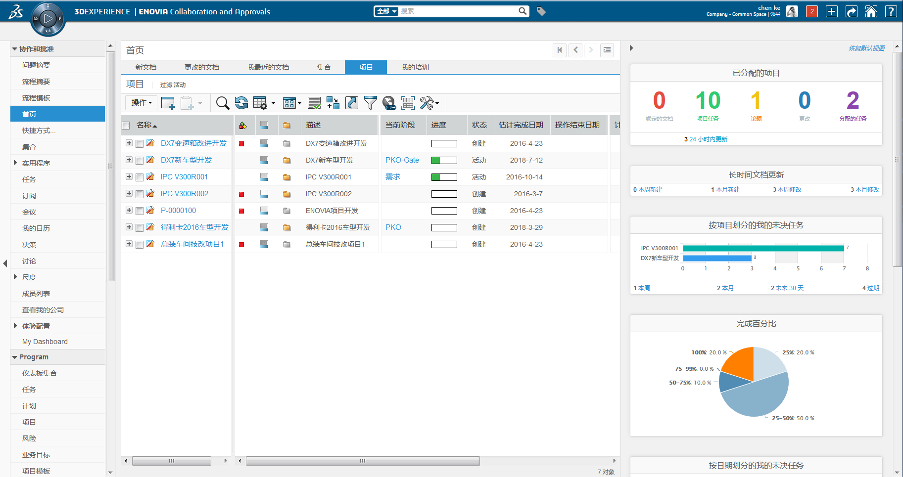
登录主界面
用户登录后的默认界面
1
操作说明
2
1. 快捷菜单
2. 基础协同框架
3. 任务提醒面板
4. 项目管理框架
3
数据区
4

Slide 4
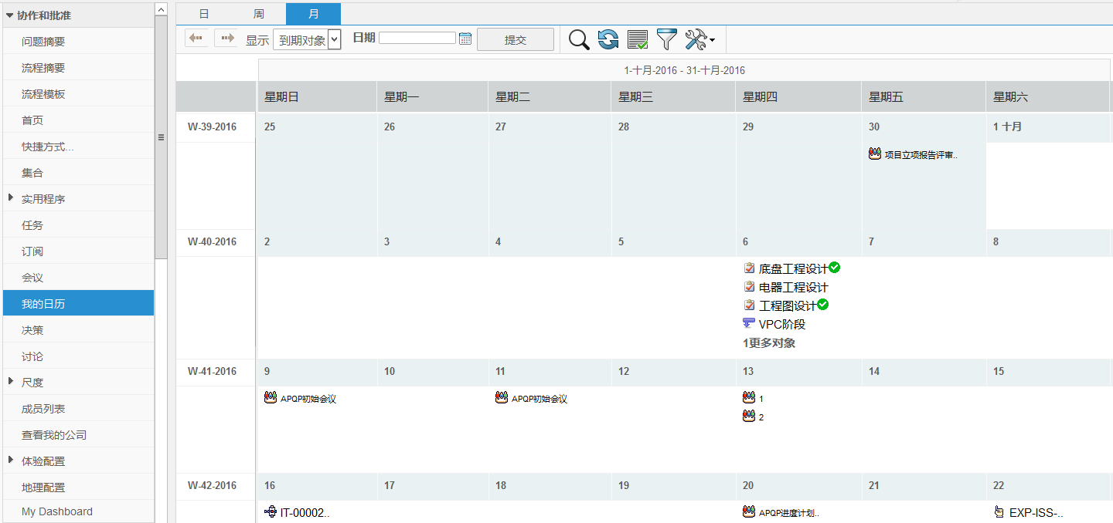
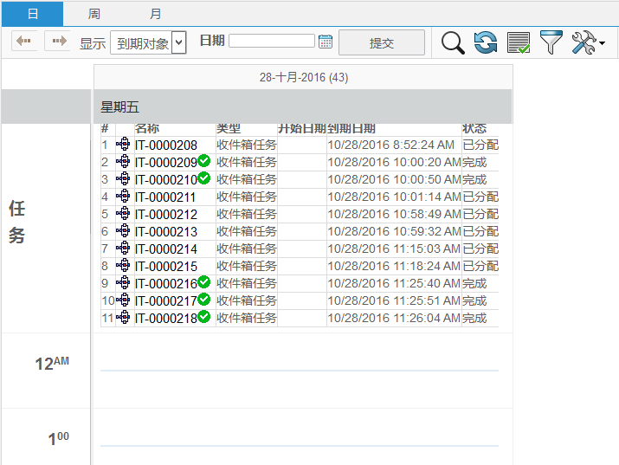
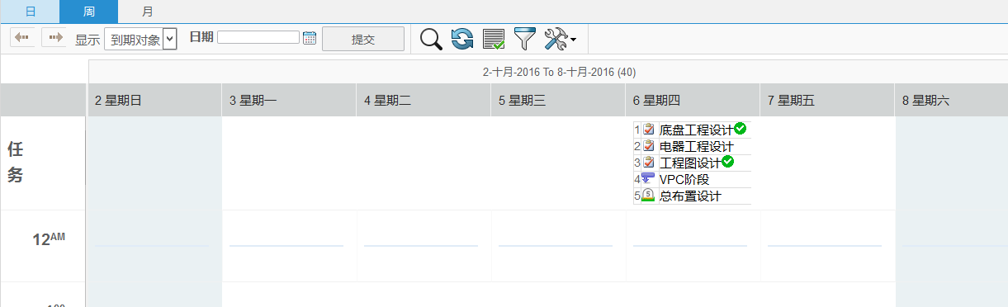
我的日历
在日历中显示我的任务
每月日历
每天日历
操作说明
我的日历：
点击【协作与批准】-【我的日历】，查看以月/日/周为单位的个人任务时间表。
1
每周日历

Slide 5
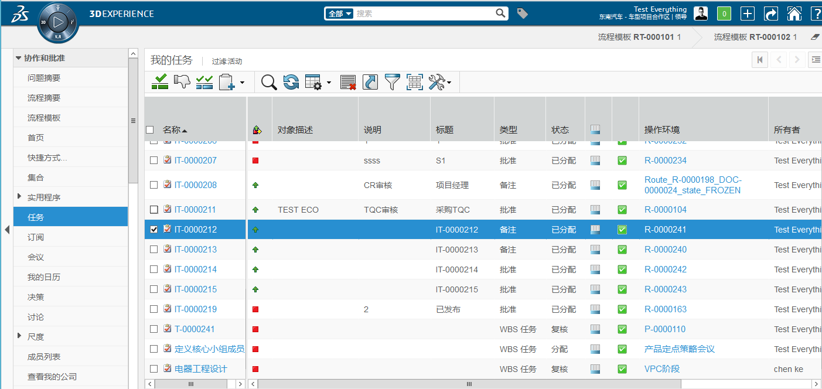
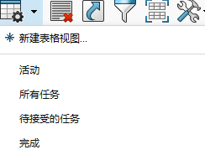
个人任务
显示目前用户需要处理的流程任务和项目任务
操作说明
3
任务操作：
点击【协作和批准】-【任务】显示与用户相关的所有任务，包括流程任务和项目任务。
点击【完成】、【拒绝】、【大量批准】，用于完成任务，退回任务，批准复核状态的任务。
点击【视图】小三角，按状态筛选任务。
2
1

Slide 6
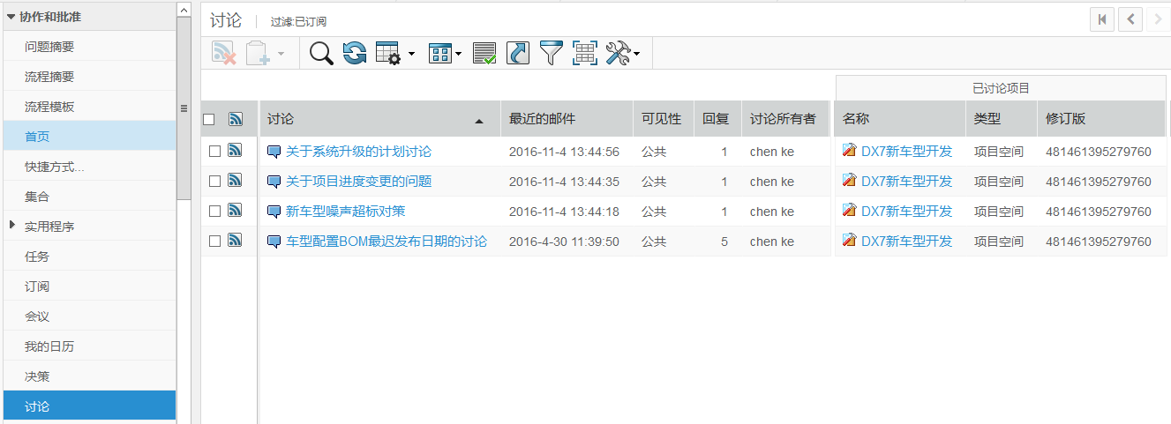
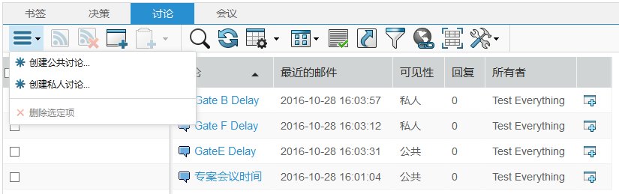
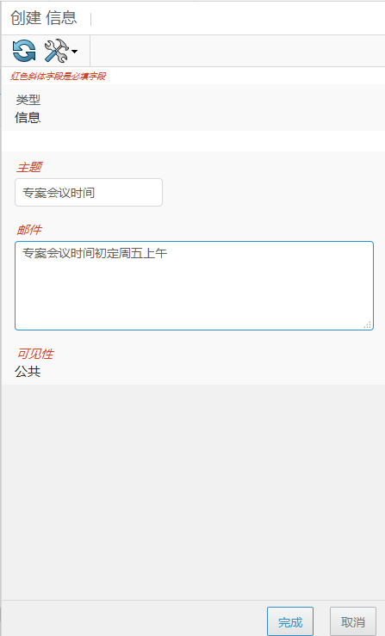
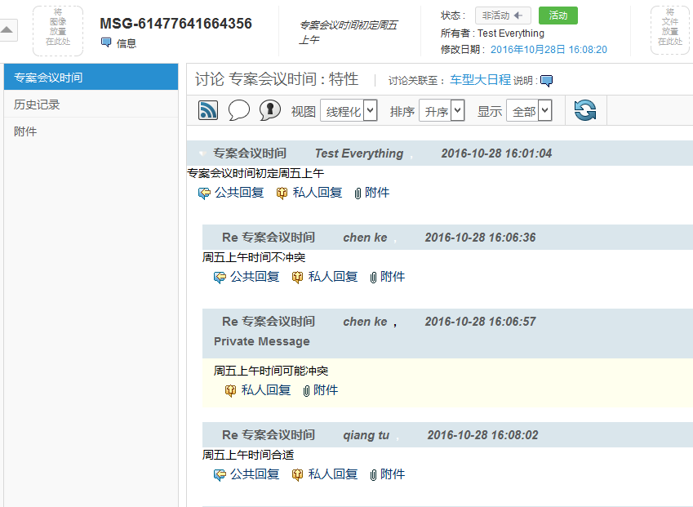
讨论管理
3
创建讨论和讨论的回复
操作说明
讨论管理：
新建讨论：在项目中点击【协作】-【讨论】，列表中显示所有项目中的讨论。点击【操作】-【创建公共讨论】/【创建私人讨论】，填写表单内容，点击【完成】创建。
讨论回复：在讨论界面，点击【公共回复】/【私人回复】，回复讨论内容。点击【附件】，为回复添加附件内容。
讨论内容会以邮件形式发送并提醒用户，所有参与过的讨论都会显示在【协作和批准-讨论】中。
1
2

Slide 7
工具栏菜单
用于问题、项目任务等批量分配
基本操作菜单
自定义列表视图；
详细信息和缩略图显示模式
折起：表中内容会根据列宽自动换行
选择不同字段对表中行内容进行排序
批量升级、批量降级；
导出数据
基本操作菜单
视图及显示模式
折起/展开
行分组
其他功能
启用编辑
打开新窗口
展开/收起树
最近访问
过滤
页面URL
点击后可编辑表格视图中的内容
点击从新窗口打开此页内容。
左右按钮为全部展开，右边为部分展开
打开最近访问的面板，里面有最近点击过的内容
点击后从侧边栏选择字段过滤表中数据
复制此页面URL，可在项目-协作中添加书签

Slide 8
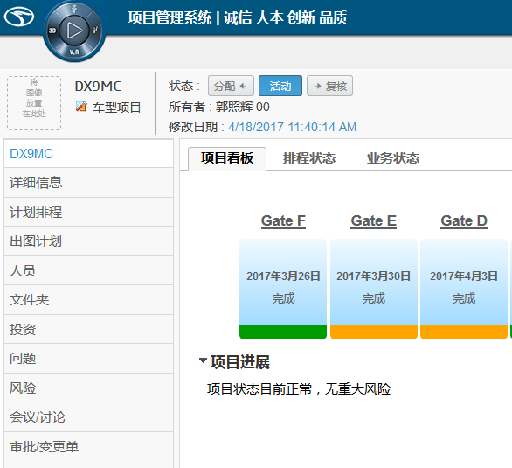
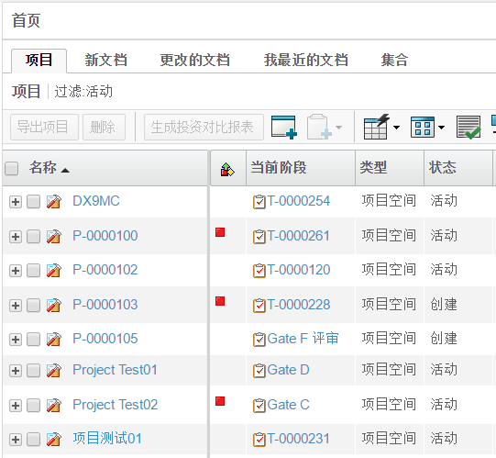
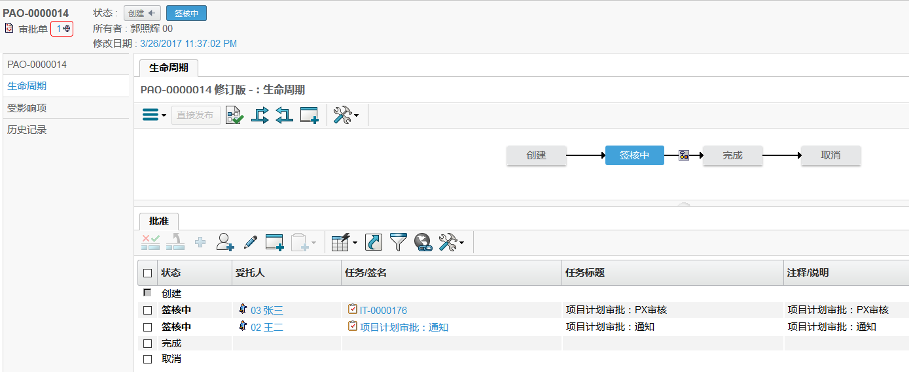
生命周期概念
2
生命周期主要出现在以下三个位置：
每一个对象都有自己的生命周期，生命周期由一系列的生命周期状态组成
每一种生命周期状态都会对应到相应的业务动作
系统中所有流程都是挂在两个生命周期状态之间，表示对象在发生状态变化时需要由业务流程驱动
通过点击不同的状态名称来改变对象目前的生命周期状态
通过点击“提升”或“降级” 来改变对象目前的生命周期状态
1
3
通过“启用编辑”命令修改表格的状态列
表示流程、流程任务和流程中的人员

Slide 9
CONTENTS
基础功能和界面
项目管理
问题和风险管理
会议和管理
系统基础管理

Slide 10
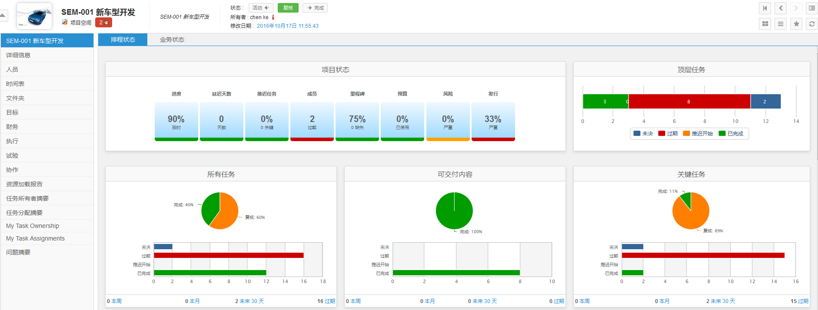
项目空间
界面与菜单
标签
数据区
项目目录

Slide 11
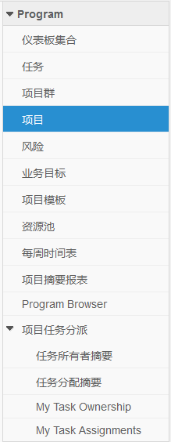
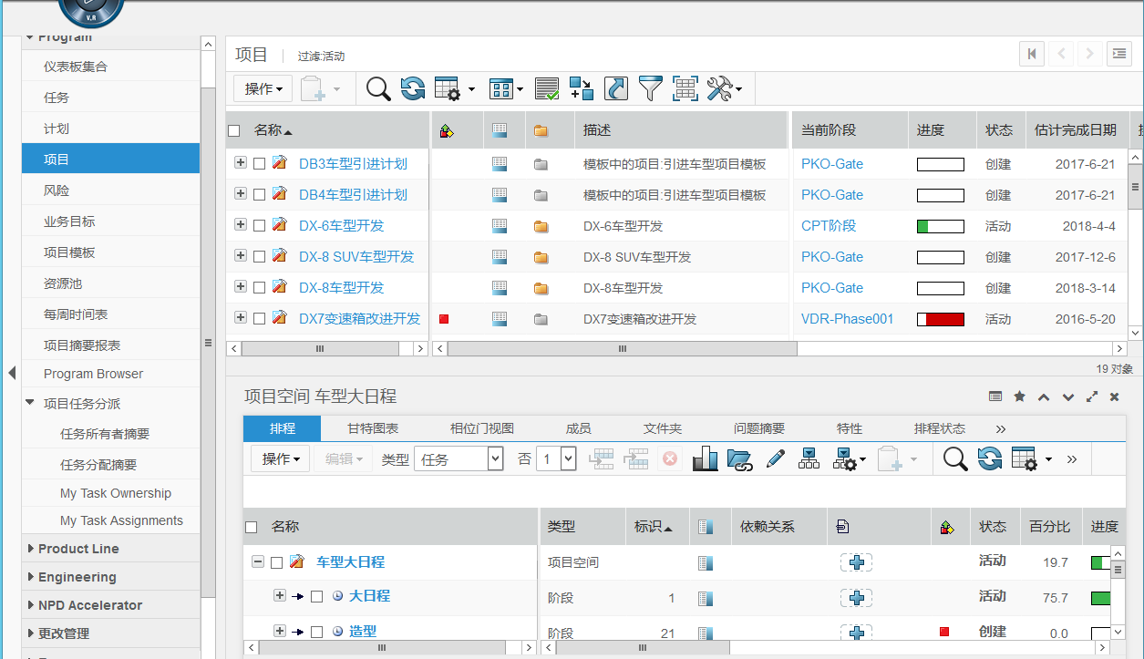
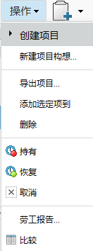
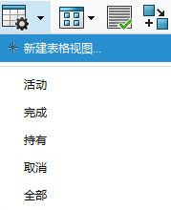
项目列表
项目列表介绍：操作菜单和视图菜单及详细信息面板简介
操作说明
1
2
项目列表：
点击【操作】：
【创建项目】
【新建项目构想】
【导出项目】
【添加选定项到】：添加至仪表板
【删除】：删除项目
【持有】：项目暂停
【恢复】：暂停后重启项目。
【取消】：取消项目
表格视图
提供五种过滤视图：活动、完成、持有、取消、全部
Detail Panel详细信息面板，点击查看此项目的详细信息。
3

Slide 12
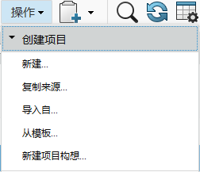
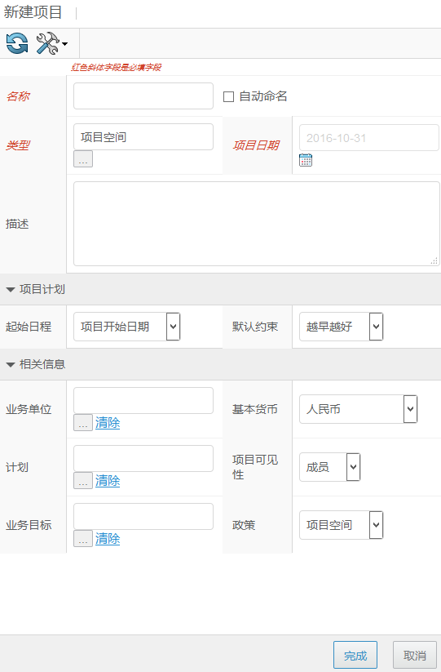
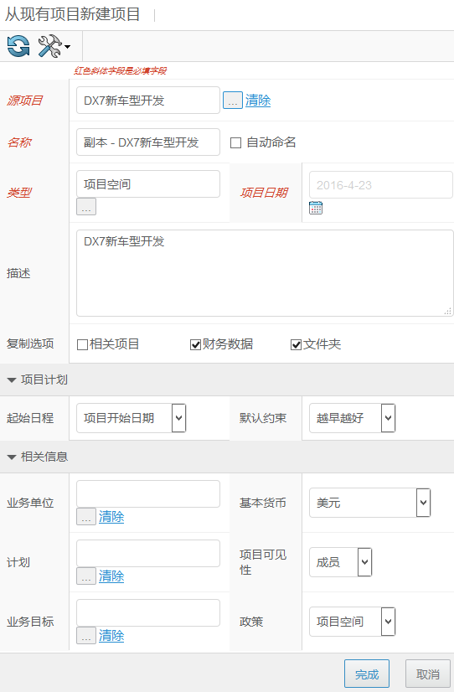
创建项目
创建项目：在【Program-项目】中，点击【操作】-【创建项目】，开始创建项目
1
2
操作说明
创建项目：
新建：点击【操作】-【创建项目】-【新建】，填写表单信息，完成创建。
复制现有项目：点击【操作】-【创建项目】-【复制来源】，选择源项目，填写表单信息，完成创建。
当项目有确定起始日期时，起始日程选择“项目开始日期”、默认约束“越早越好”
当项目只有确定结束日期时，起始日程选择“项目结束日期”、默认约束“越晚越好”

Slide 13
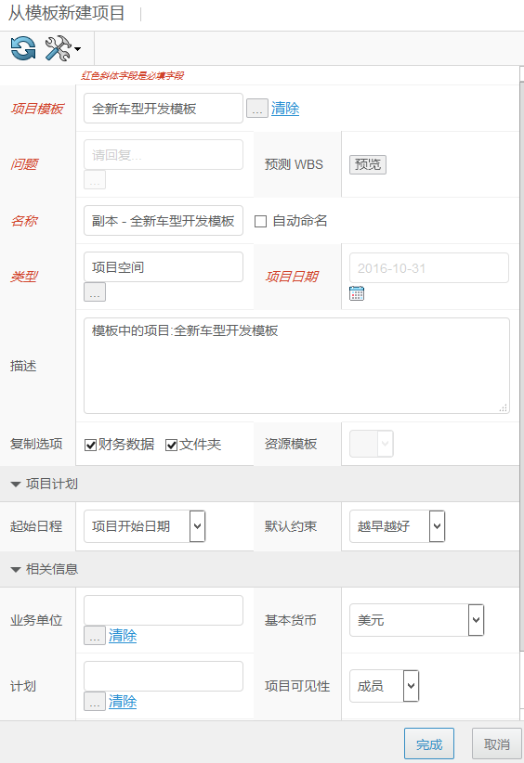
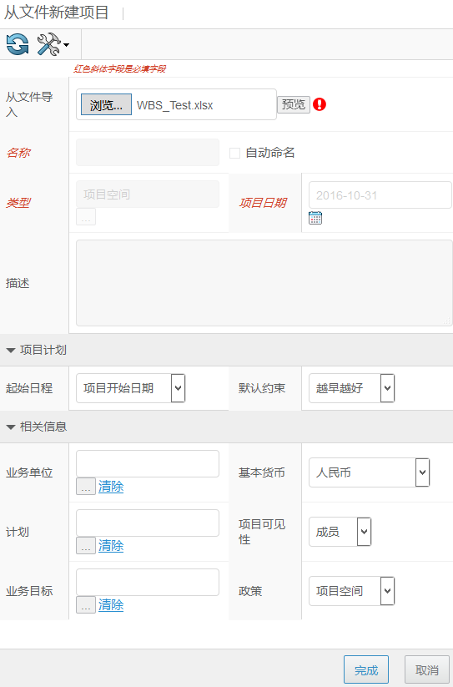
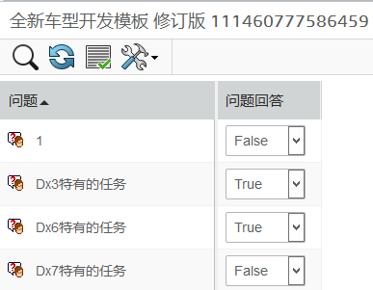
创建项目
创建项目：在【Program-项目】中，点击【操作】-【创建项目】，开始创建项目
1
2
操作说明
创建项目方式：
从模板创建：点击【操作】-【创建项目】-【从模板】，在表单中选择项目模板，选择问题回答，填写其他信息后完成创建，从模板创建项目时，在【名称】栏选择【自动命名】时会将所有模板中的任务全部自动命名，因此这种创建方式不建议用自动命名。
导入EXCEL文件新建项目：点击【操作】-【创建项目】-【导入至】选择浏览将已经编制好的项目计划文件导入，填写表单信息后完成创建。
问题回答与模板中设置的问题回答一致时，问题中所关联的任务添加至项目WBS

Slide 14
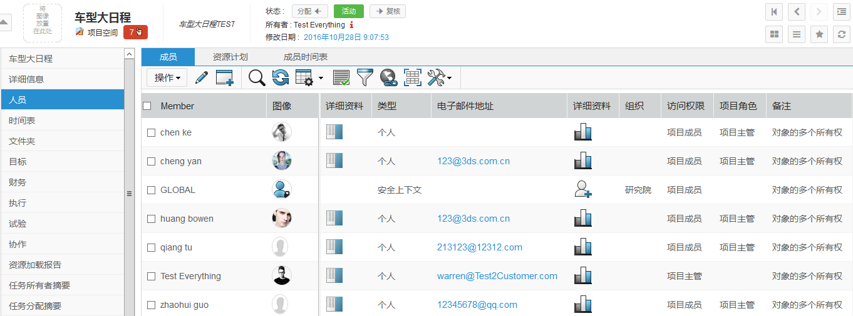
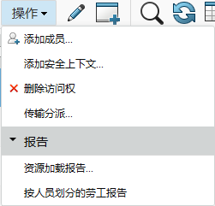
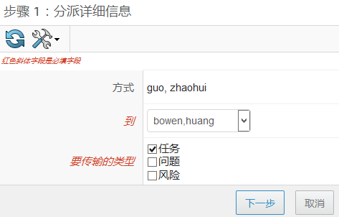
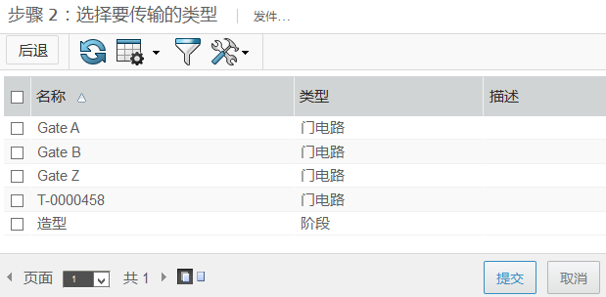
项目组织
人员-添加人员和设置访问权限
操作说明
项目成员：
添加成员/组：点击【人员】-【成员】-【操作】-【添加成员】/【添加安全上下文】，在搜索框中选择人员/上下文，点击【提交】后完成添加。
删除访问权：删除项目成员
传输分派：选择项目成员，点击【操作】-【传输分派】，在表单中选择传输类型，点击【下一步】，勾选具体的任务/问题/风险，点击【提交】完成分派。
设置项目访问权限：点击【启用编辑】，在访问权限列，选择成员的访问权限，点击【保存】完成。
4
1
2
3

Slide 15
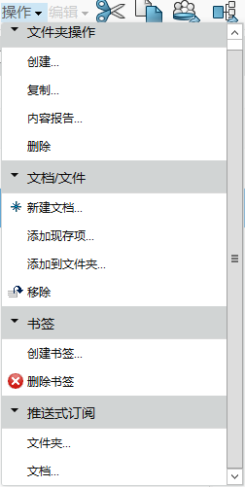
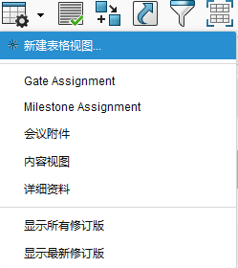
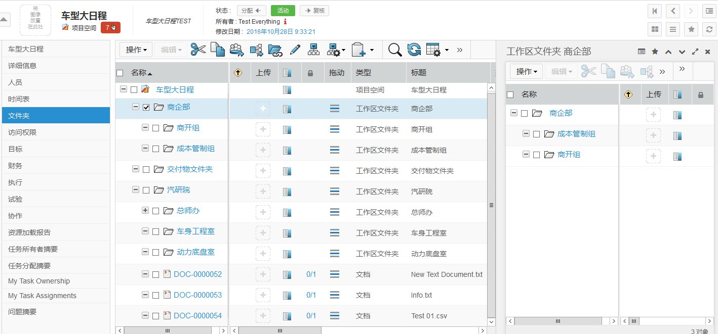
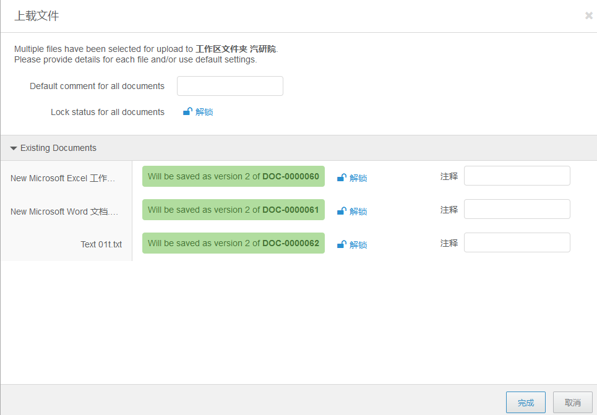
项目文件夹管理
文件夹界面与菜单
操作说明
文件夹界面和菜单：
工具栏：包含【操作】菜单，【启用编辑】工具，【表格视图】等。
文件夹和文档树状结构
Detail Panel查看文件夹和文档详细信息。
文件拖拽上传。
1
2
3
4

Slide 16
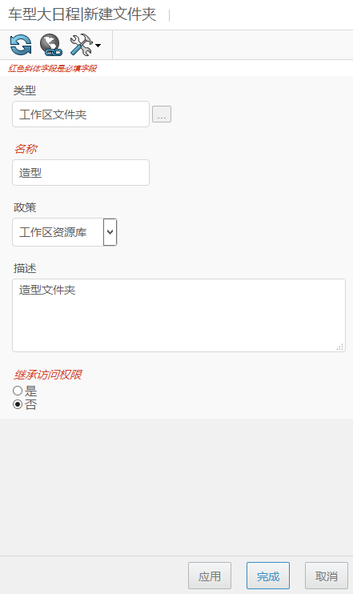
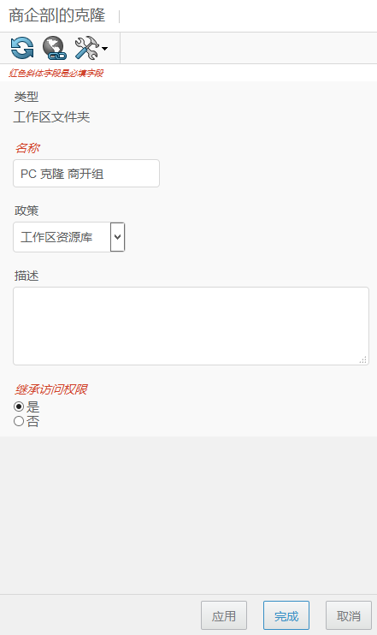
项目文件夹管理
文件夹操作菜单：新建文件夹和复制文件夹
操作说明
项目文件夹创建：
创建文件夹：在文件夹界面，点击【操作】-【文件夹操作】-【创建】，填写名称，描述等，继承访问权限选择“是”，将从父级继承访问权限列表，选择“否”，将需要自定义访问权限。
选择文件夹，点击【操作】-【文件夹操作】-【复制】/【删除】，将复制或删除选定的文件夹。

Slide 17
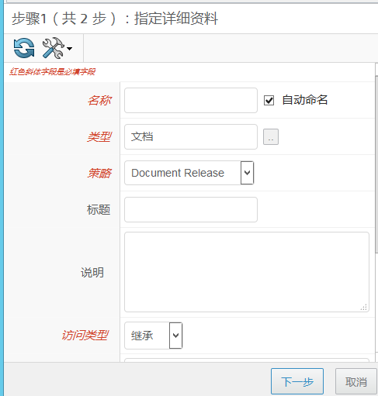
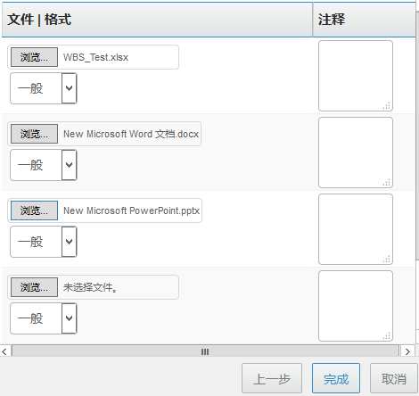
项目文件夹管理
新建/上传文档
操作说明
新建文档：
进入文件夹界面，点击工具栏中【操作】-【文档/文件】-【新建文档】，填写文档名称说明等表单内容，点击【下一步】，浏览本地文件，点击【完成】新建。
点击工具栏中【操作】-【文档/文件】-【添加现存项】，将已在PM系统上的文件导入该文件夹。

Slide 18
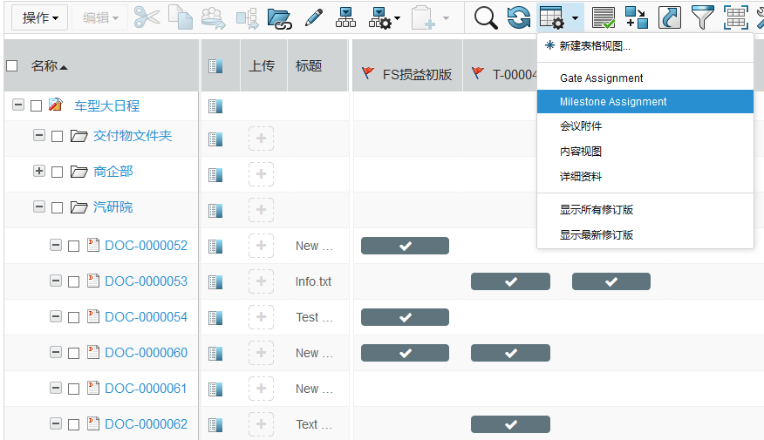
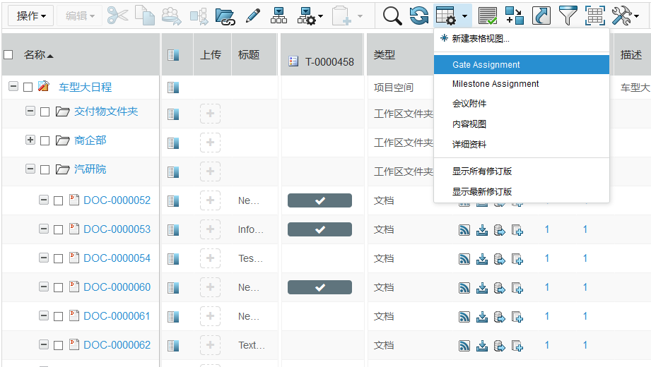
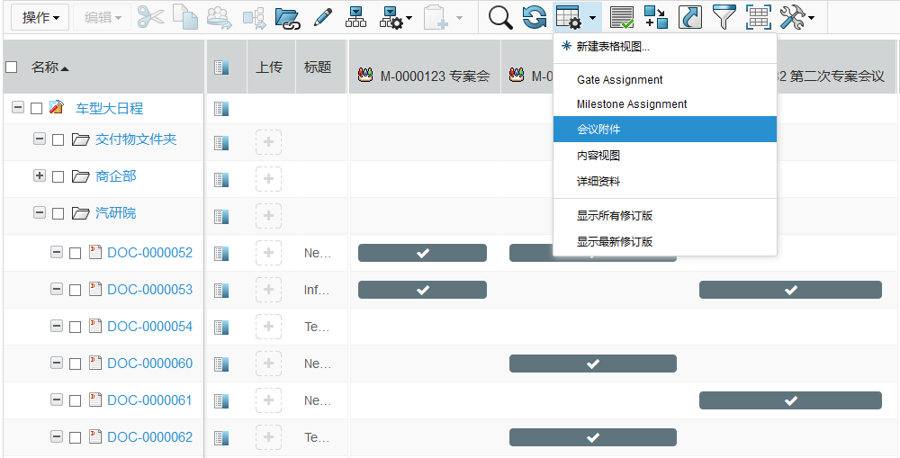
项目文件夹管理
交付物关联里程碑
文件夹视图：交付物的快速关联视图。
交付物关联Gate
作为会议附件

Slide 19
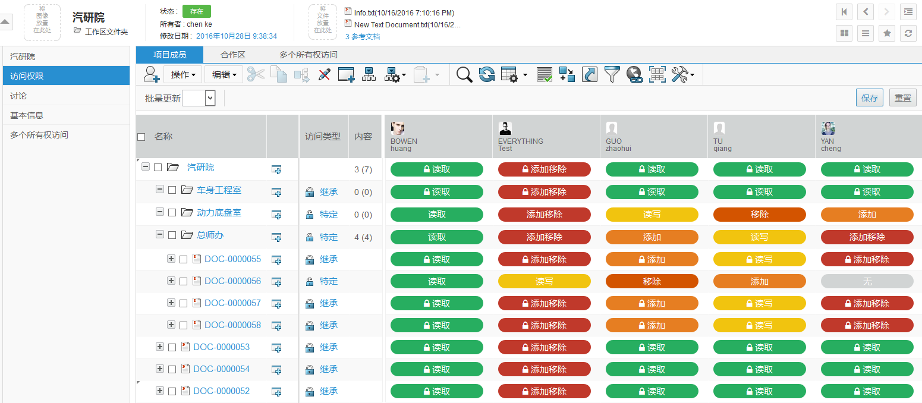
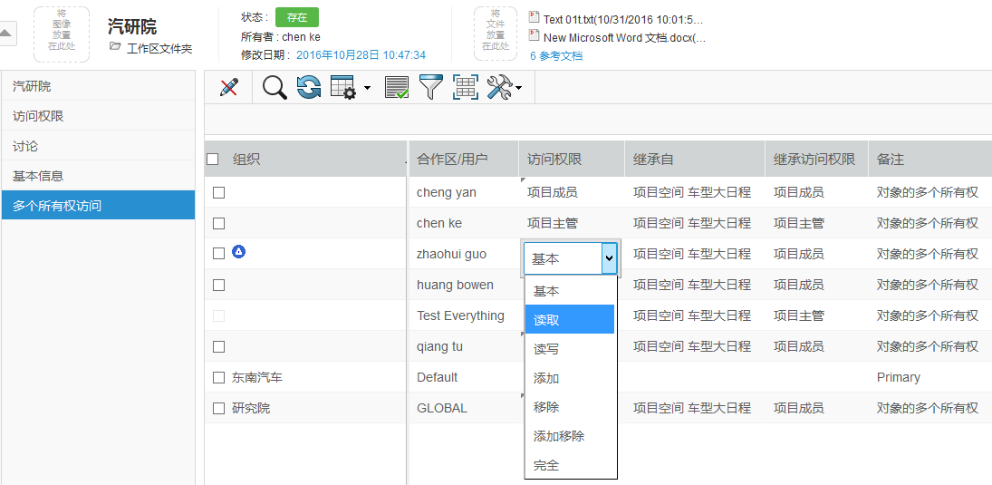
项目文件夹管理
文件夹访问权限设置
操作说明
设置文件夹访问权限：
子文件夹访问设置：进入文件夹，点击文件夹目录中【访问权限】-【项目成员】-【启用编辑】，设置项目成员子文件夹的访问权限。当子文件夹访问类型为特定时，可以单独设置成员的访问权限，没有权限的成员看不到文件夹；为继承时，子文件夹继承父文件夹的访问权限列表。
对本文件夹的访问设置：点击文件夹目录中【多个所有权访问】-【编辑】，在下拉框中选择访问权限。
1
2

Slide 20
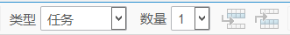
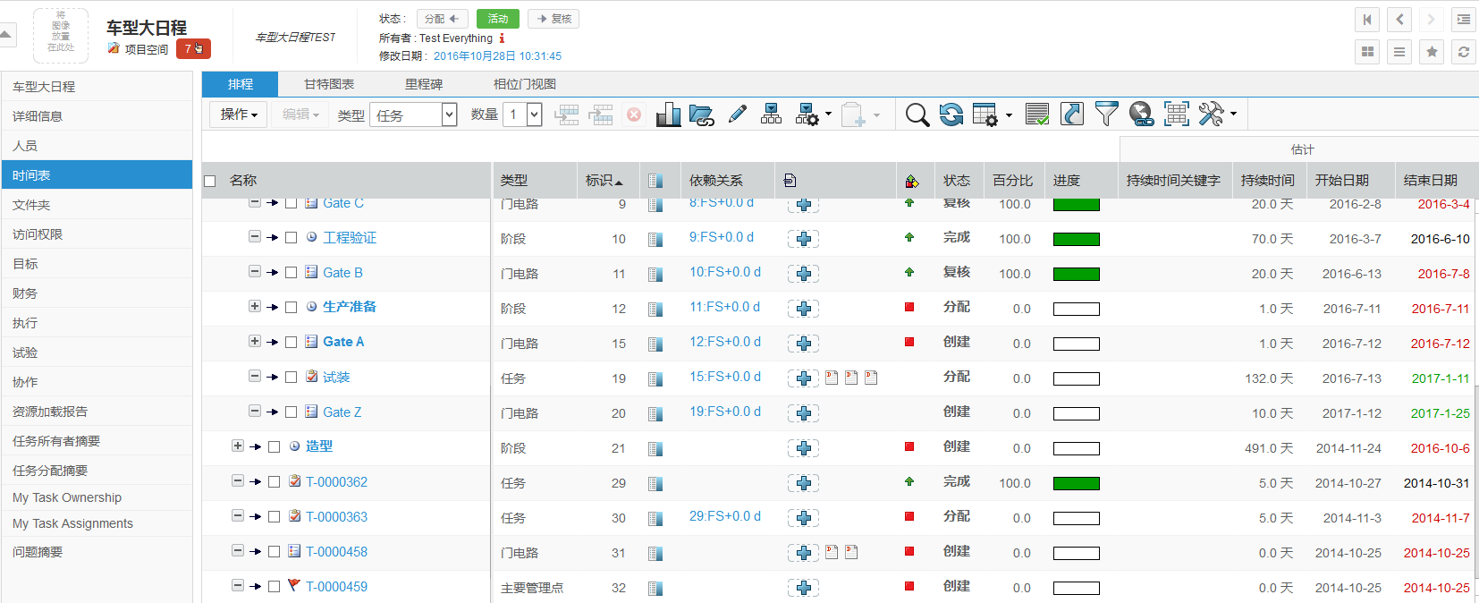
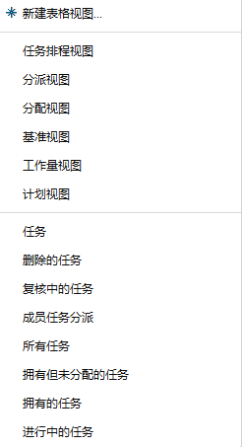
项目计划管理
快捷创建工具条
项目计划界面和菜单
操作说明
项目计划界面和菜单介绍：
工具栏：包括【操作】/【编辑】、任务快捷创建工具条，【启用编辑】、表格视图。
项目计划结构树，点击【启用编辑】可对结构树中以下字段进行编辑：
名称
类型
依赖关系
状态
百分比
估计持续时间
估计开始时间
估计结束时间
1
2
启用编辑

Slide 21
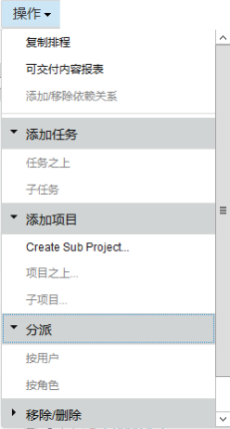
项目计划管理
快捷创建工具条
项目任务的添加、删除
操作说明
项目任务的添加和删除：
项目任务的添加（排程视图中）：
选中已有的项目任务，点击【操作】-【复制排程】：复制其他项目中的部分或全部任务
选中已有的项目任务，点击【添加任务】-【任务之上】/【子任务】；
选中项目顶节点，点击【添加项目】-【项目之上】/【子项目】，添加子项目。
选中项目任务后，在快速添加项目任务工具条选择任务类型，任务数量，点击【任务之上】或【子任务】，批量插入项目任务。
删除项目任务：选择项目任务，点击【操作】-【移除/删除】

Slide 22
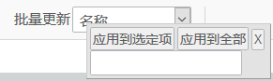
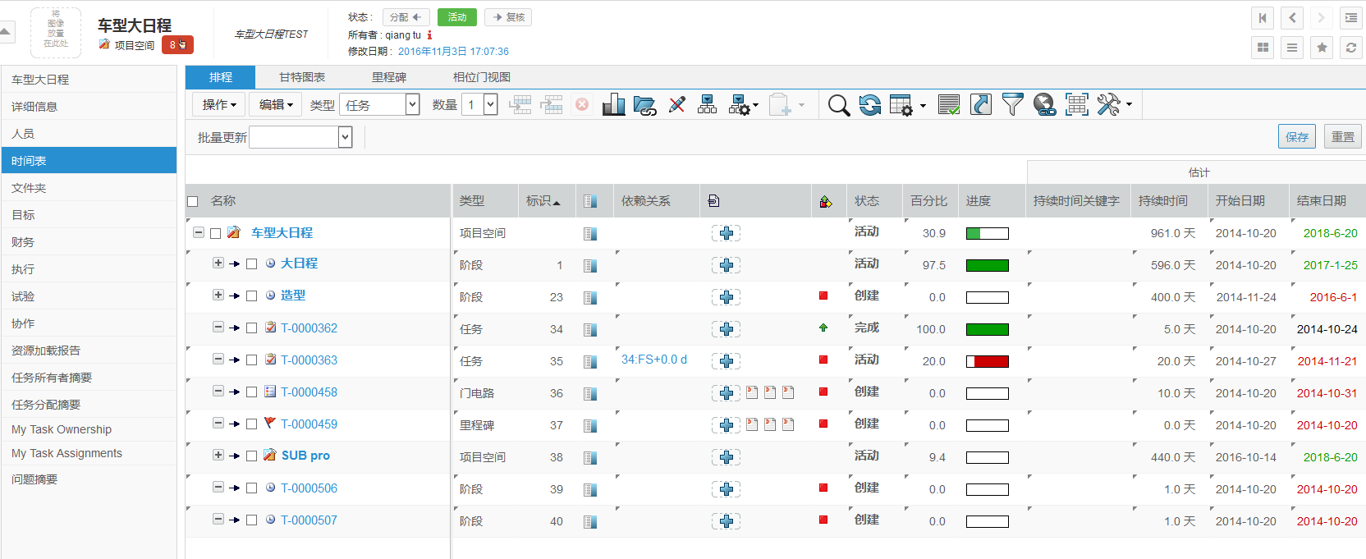
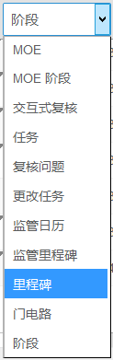
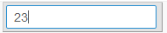
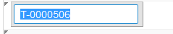

项目计划管理
启用编辑后，进行批量更改
项目任务属性的修改
操作说明
项目任务属性修改：
点击工具栏中【启用编辑】后，通过点击以下对应内容进行修改：
名称：
类型：
添加依赖关系：鼠标点击后，在空白框中填写需要紧前紧后的任务标识，点击保存后默认的填写是FS关系。（选中项目任务后，点击【操作】-【添加/移除依赖关系】可添加本项目任务或其他项目任务的依赖关系）
状态：将“创建”状态修改为“分配”可将任务分发给责任人。将父任务从“创建”提升到“分配”，子任务也会提升至“分配”。
估计持续时间，开始/结束日期
依赖关系：
FS-finish to start从结束到开始
SF-start to finish从开始到结束
SS-start to start 从开始到开始
FF-finish to finish从结束到结束
点击可更新任务进度百分比
点击可修改处于“活动”状态下的估计的持续时间，开始日期和结束日期，“活动”状态下无法修改开始日期

Slide 23


项目计划管理
任务的分配：分派视图/分配视图，通过视图分配项目任务
操作说明
1
任务的分配：
在项目时间表-排程的工具栏，点击【视图】-【分派视图】，在“项目的成员分配”列中点击对应任务，将任务分派给项目成员，再次点击则取消。
点击【分配视图】，在“项目的成员分配”列中点击对应任务，将该任务以百分比形式分配给成员，再次点击可修改百分比或删除任务分配。
点击具体任务，进入任务界面，点击目录【被分派人】-【添加】，添加被分派人。
处于“创建”状态的任务，添加被分派人或在视图完成分配后，将任务状态提升至“分配”状态完成任务分发。
2

Slide 24

项目计划管理
项目任务的接收和进度更新
操作说明
项目任务的接收和进度更新：
项目任务的接收：在管理员将项目任务分派后，责任人可在【Program-任务】列表中查看到所有被分派的任务
进度更新：点击任务列表工具栏的【启用编辑】，在“完成百分比”列中单击，可更新任务进度。点击“保存”，保存更改。
当任务完成至100%时，任务状态提升至“复核”并提交审核。

Slide 25

项目计划管理
基准视图-基线管理
操作说明
基准视图：
在项目时间表-排程工具栏中，点击【视图】-【基准视图】-【操作】-【修订基线】，填写基线信息表单，完成基线创建。
使用【启用编辑】修改持续时间后，再次创建基线，系统将以红色标识不同基线的时间差别。

Slide 26

项目计划管理
甘特图视图
操作说明
甘特图：
点击【时间表】-【甘特图表】，显示当前路线和依赖关系。可对时间轴拖动和添加依赖关系
点击过滤下拉框，选择不同过滤规则的甘特图展示：“计划的”/“实际的”/“计划的VS实际的”/“基线VS当前基线”

Slide 27

项目计划管理
里程碑视图
操作说明
里程碑：
点击【时间表】-【里程碑】，显示本项目中所有类型为“里程碑”和“监管里程碑”的任务。

Slide 28

项目计划管理
相位门视图
1
操作说明
相位门视图：
点击【时间表】-【相位门视图】，显示本项目中一二级任务中类型为“Gate”和“阶段”的任务。
点击对应Gate的快捷菜单，浏览和创建会议、决策、交付物、核对清单。
2
阶段和阶段中的里程碑
Gate及快捷菜单
会议
决策
交付物
核对清单

Slide 29



Gate管理
核对清单和清单项的创建和判定
批准
按条件批准
持有
取消
操作说明
Gate管理：
核对清单管理
进入Gate界面，选中Gate顶节点，点击“核对清单”，点击【操作】-【新建核对清单】，填写核对清单表单内容，点击【完成】创建。
勾选清单，点击【操作】-【添加核对清单项】，填写名称，选择响应类型，点击【完成】。
Gate判定
清单项的判定：点击工具栏中【启用编辑】，在响应列中选择合适项来判定清单项是否已通过。
Gate的判定：根据Gate会议情况，点击【批准】/【按条件批准】/【持有】/【取消】
2
1

Slide 30
CONTENTS
基础功能和界面
项目管理
问题和风险管理
会议和决策管理
系统基础管理

Slide 31



问题管理
在项目中创建问题
操作说明
创建问题：
创建问题：点击项目目录中【执行】-【问题】-【操作】
【新建】，填写问题表单内容，点击【完成】创建。
【添加现存项】，搜索并选择系统上已存在的问题。
更改问题所有者：选择问题，点击【操作】-【更改所有者】，选择搜索列表中的成员，点击【提交】完成更改。
2
1

Slide 32


问题管理
在【问题摘要】列表中创建问题
操作说明
1
在【问题摘要】中创建问题：
创建问题：点击【问题摘要】-【新建】填写问题说明，报告依据、估计开始日期和完成日期、优先级等，点击【完成】，创建问题。
更改所有者：选择问题，点击工具栏中【更改所有者】，选择搜索列表中的成员，点击【提交】完成更改。

Slide 33

问题管理
问题界面
操作说明
2
问题界面：
问题目录
受托人（问题责任人）
参考文档（上传图片或文件）
工具栏
操作
提升状态(问题分配、审核)
编辑：点击【启用编辑】，个性问题或填写对策回复。
对策回复内容填写（需要问题责任人填写的回复内容）
解决方法
采取措施
解决日期
1
3

Slide 34

问题管理
问题分配：指定问题受托人，通过状态提升将问题分配给负责人。
2
操作说明
问题分配：
添加问题责任人：点击问题目录【受托人】，在工具栏中点击【添加现存项】，选择搜索列表中的人员并提交。
分配问题：责任人添加后，由问题所有者将问题状态由“创建”提升到“分配”，问题就分配给问题责任人，在个人【问题摘要】列表中查看此问题任务。
1

Slide 35

问题管理
问题对策回复：通过编辑问题添加问题回复，通过状态提升提交审核
1
操作说明
两种问题对策回复方式：
在问题界面，点击【启用编辑】，在解决方法陈述和采取的措施中填写问题对策，并选择解决日期，点击【完成】。
在【问题摘要】列表，点击【y启用编辑】按钮，在弹出的表单中填写解决方法陈述和采取的措施，并选择解决日期，点击【完成】。
审核：对策回复后，将状态提升到复核，由问题提出者审核后选择关闭问题还是降级。
2

Slide 36



风险管理
创建风险：可在项目和项目构想及其中的 WBS 任务中创建风险
操作说明
风险管理：
创建风险：在项目或任务中，点击【执行】-【风险】-【操作】-【新建】，填写风险表单，点击【完成】创建风险。
风险目录：
RPN：概率*影响。
概率：风险有多大可能会发生的估计。 范围从 1 至 5，1 为最低。
影响：风险对项目影响程度的估计。 范围从 1 至 5，1 为最低。

Slide 37
CONTENTS
基础功能和界面
项目管理
问题和风险管理
会议和决策管理
系统基础管理

Slide 38

会议管理
会议列表
1
2
操作说明
会议：
点击【协作与批准】-【会议】，显示所有与用户有关会议。
删除会议或编辑会议信息。
打开项目或项目任务，点击【协作】-【会议】，创建会议。

Slide 39


会议管理
在项目或任务界面中新建会议
操作说明
1
会议新建管理：
新建会议：打开项目或项目任务，点击【协作】-【会议】-【新建】，填写会议主题，日期，开始时间，持续时间等内容，点击【完成】，创建会议。
点击会议名称前的“+”，展开后子项列出会议的“与会者”、“议程”和“决策”。
2

Slide 40



会议分发
添加会议出席者和会议议程并分发会议。
3
操作说明
1
会议分发管理：
添加出席人：在会议界面点击【出席者】-【添加出席者】，在搜索框中选择出席人员，点击【提交】完成添加。
创建会议议程：点击【议程项目】-【新建议程项目】，填写主题和持续时间等表单内容，点击【完成】，创建议程。
会议分发：点击【发送邀请】，将通过邮件发送会议邀请。
2

Slide 41




决策管理
创建决策、添加决策使用位置
操作说明
决策管理：
新建决策：点击【协作】-【决策】列表中显示针对整个项目的决策。点击【操作】-【创建】，填写决策表单内容，点击【完成】决策创建。
决策使用位置：
将关联项目添加到决策或将关联项目从决策移除

Slide 42
CONTENTS
基础功能和界面
项目管理
问题和风险管理
会议和决策管理
系统基础管理

Slide 43

组织架构管理
部门和人员：为公司创建部门和添加人员
操作说明
组织架构管理：
点击【协作和批准】-【查看我的公司】：
部门：
创建部门：点击【部门】-【创建部门】，填写部门表单内容，点击【完成】创建部门，进入部门属性界面，设置部门为“活动”状态。
在部门属性界面，点击【部门】和【人员】可添加子部门和部门人员。
创建人员：在公司界面，点击【人员】-【操作】-【添加人员】，填写人员详细信息，点击完成，创建人员。进入人员属性界面，设置人员为“活动”状态。
1
2

Slide 44


组织架构管理
为人员分配角色
操作说明
公司-人员-角色：
编辑个人信息：在成员信息界面，点击工具栏【启用编辑】，修改和更新个人信息，或将该用户启用/停用或切换到临时用户。
为用户分配角色：在成员信息界面，点击【角色】-【添加角色】，从角色列表中为用户选择角色，点击完成角色添加。
将用户状态设置为【活动】。
1
2

Slide 45


项目模板管理
创建项目模板：通过模板管理具有相似WBS的一系列项目
操作说明
项目模板：
创建项目模板：点击【Program】-【项目模板】-【新建】-填写名称和描述等表单信息，点击完成。
1

Slide 46


项目模板管理
项目模板主界面：管理模板WBS，模板文件夹和模板问题Question。
活动状态才能使用
1
操作说明
项目模板主界面：
项目模板状态设置为“活动”才能使用。
WBS管理（参考项目WBS任务创建）
项目模板文件夹管理（参考项目文件夹创建）
问题Question管理：【创建问题】和【分派问题】。
2
3
4

Slide 47





项目模板管理
问题Question管理：使用问题管理从同一模板创建的相似项目间的不同任务。
操作说明
项目模板问题：
创建问题：
点击【问题】-【操作】-【创建】，填写问题创建表单，完成创建。
在项目模板主界面，选择项目任务，点击【操作】-【创建问题】，填写问题信息并选择问题回复后点击完成。
给问题分配任务：
点击【操作】-【分配任务】-选择任务和对应问题回答【TRUE】或【FALSE】，点击【分派】，完成分配任务。
在WBS中，选择项目任务，点击【操作】-【分派问题】，在弹窗中选择某个问题和问题回答，点击完成分派。
使用问题：从模板创建项目时，在【问题】栏中选择对应问题的回复即可。
1
2
项目模板-问题Question：用户使用模板创建不同项目时，某些任务不能同时适用多个项目，可在模板中对这些任务设定问题，当通过模板创建项目时，使用问题回复来确认某些任务是否适用此新建项目。

Slide 48


流程模板管理
创建流程模板
操作说明
新建流程模板：
点击【协作和批准】-【流程模板】-【新建】，填写流程模板表单，点击下一步。
1

Slide 49



流程模板管理
3
创建流程模板
操作说明
2
点击【操作】，添加流程模板成员：个人/组织/角色。
定义流程模板任务：点击【操作】-【添加/移除任务】，流程创建后可在任务中修改流程模板任务，任务创建后，点击下一步完成创建。
创建完成后，须将流程模板的生命周期状态提升为【活动】才能使用。
【流程任务编辑】：指用户在使用流程模板时，对模板中已定义的任务的修改权限。
4

Slide 50




流程管理
创建流程后，需要创建流程任务，并为流程任务指定人员。
1
操作说明
添加流程任务：
点击【任务】-【编辑】，在弹窗中添加流程任务。
编辑任务参数：
操作：任务被分配人采取的操作。创建流程时【流程基本目的】选择【标准】时，此处有三个选项【批准】、【复核】、【通知】；
指令：对任务前后排序，选择相同序号时在下一步中选择是否需要同时审核通过；
设置分派人
设置到期日期和时间
点击完成
2
3

